Slide 1

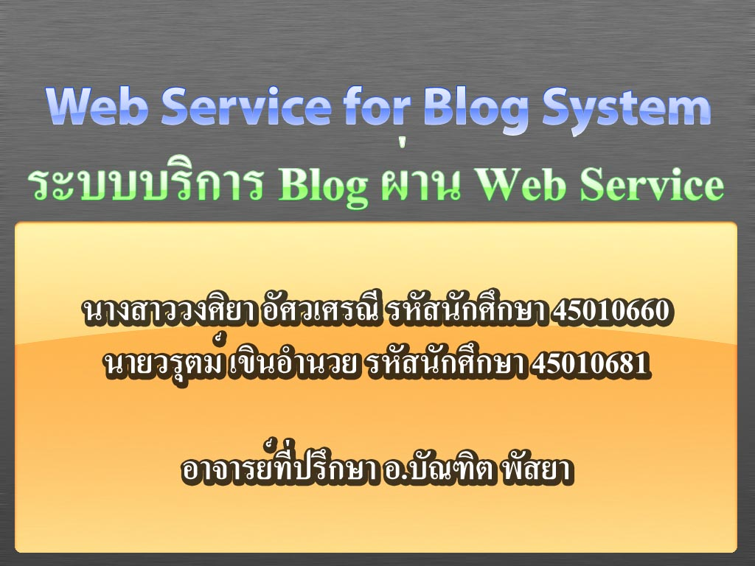

Slide 2
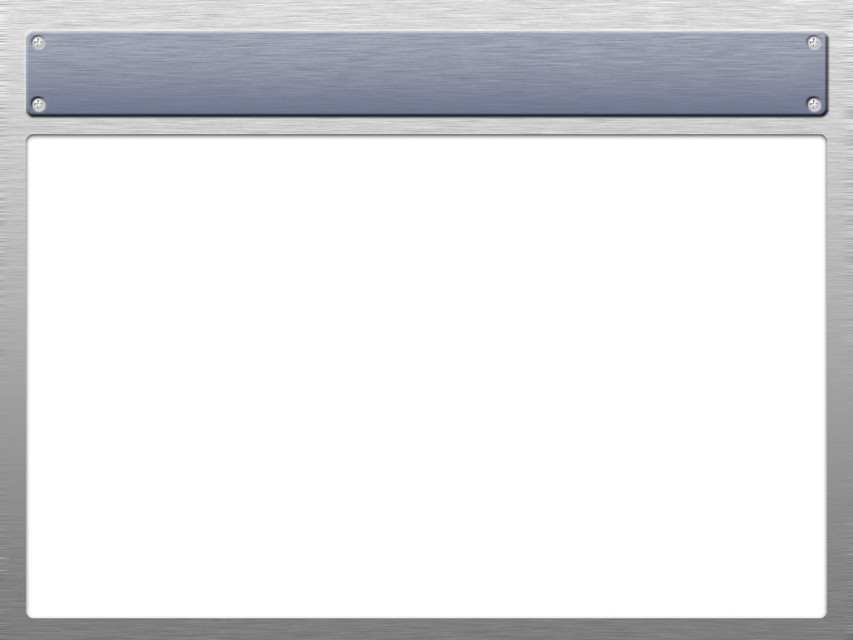

What is Blog?
Blog (n.)
หน้าWeb pageที่เปิดเผยอย่างสาธารณะ ซึ่งมีเรื่องราวต่างๆของบุคคลที่เป็นเจ้าของอยู่ โดยทั่วไปจะมีการอัพเดททุกวัน และมักจะแสดงให้เห็นถึงบุคลิกภาพของเจ้าของ Blog นั้น
อ้างอิงจาก Webopedia

Slide 3

Blog service today
Blog ที่มีลักษณะของผู้ให้บริการเป็น Blog Hosting
  Blogger (http://www.blogger.com )
  Exteen (http://www.exteen.com)
Blog ที่มีลักษณะเป็น script
  Moveable Type (http://www.sixapart.com/movabletype)
  BlogHoster (http://www.bloghoster.net)

Slide 4
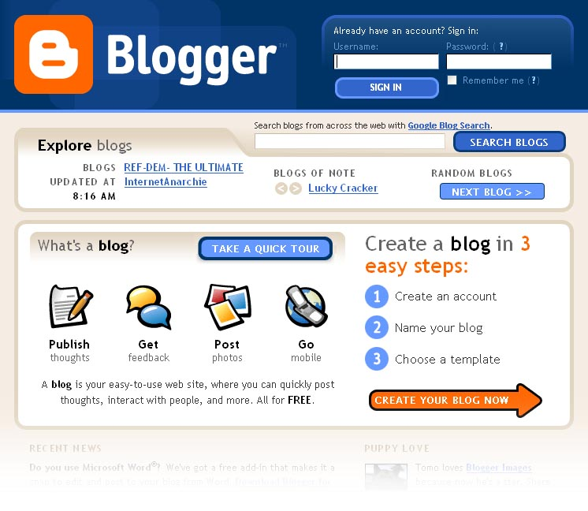
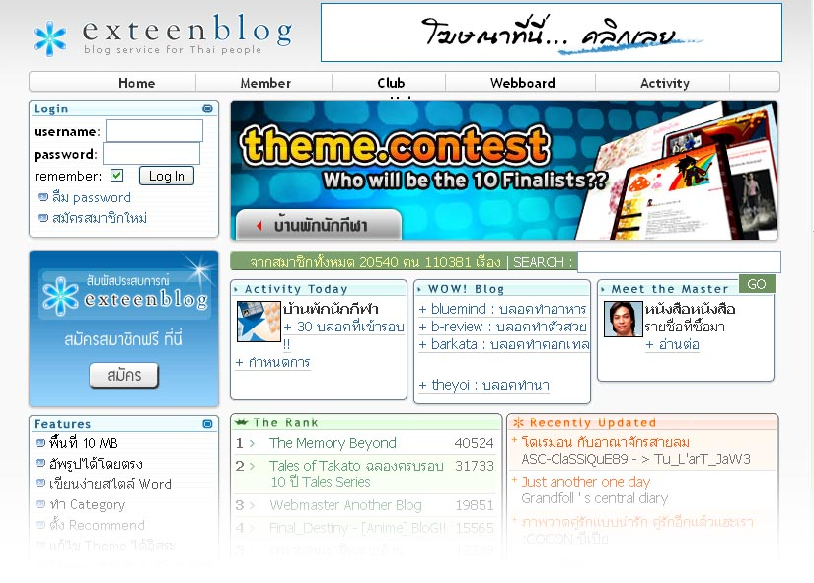
Scope
บริการ Blog ดังกล่าวยังไม่ครอบคลุมความต้องการในการใช้งานของผู้ใช้บริการได้อย่างเพียงพอ
เปลี่ยนไปบริการด้วย Web Service
นำระบบไปใช้งานจริง

Slide 5
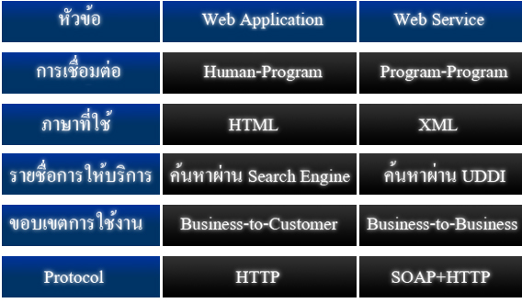
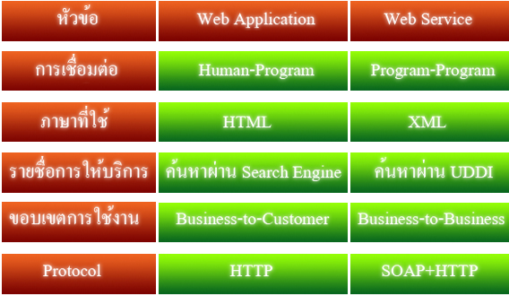
Web Service VS Web Application

Slide 6
Web Service Technology
XML (Extensible Markup Language)
  เป็นข้อมูลกลางที่ใช้ในการส่งระหว่าง Server
SOAP (Simple Object Access Protocol)
  ทำหน้าที่ส่งข้อมูลระหว่างWeb service
WSDL(Web Service Description Language)
  ใช้สำหรับอธิบายการใช้งานระบบที่เปิดให้บริการ
UDDI (Universal Description, Discovery and Integration)
  เป็นระบบมาตรฐานในการอธิบายและค้นหา Web Service

Slide 7
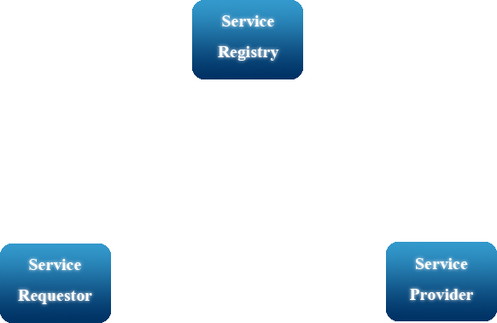




Web Service Model
Publish
(WSDL,UDDI)
Find
(WSDL,UDDI)
Bind

Slide 8
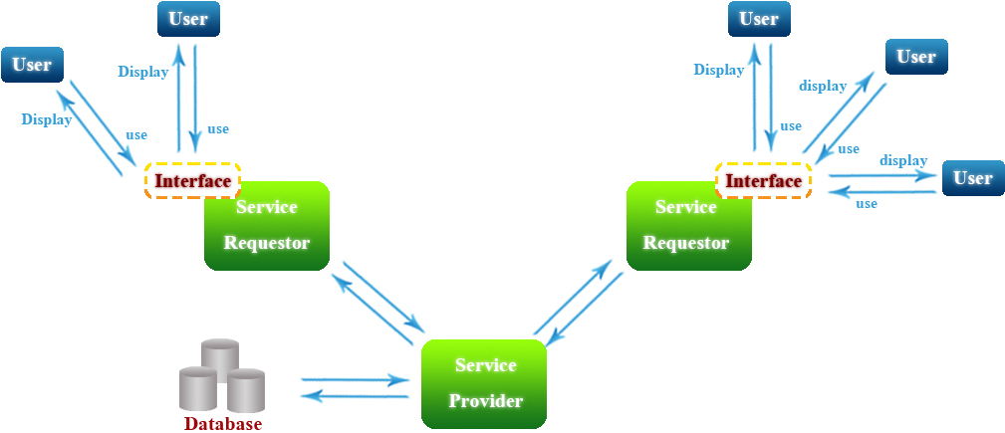
Network Design

Slide 9
System Design
ระดับของสมาชิก
  สมาชิกของระบบที่มี Blog ในระบบสมาชิกได้จำกัด
  สมาชิกของระบบที่มี Blog ในระบบสมาชิกได้ไม่จำกัด
ระดับของผู้ใช้งาน
  Global Administrator
  Local Administrator
  End-User

Slide 10
System Design (Cont.)
รูปแบบการให้บริการของสมาชิก
  Public
  Private

Slide 11
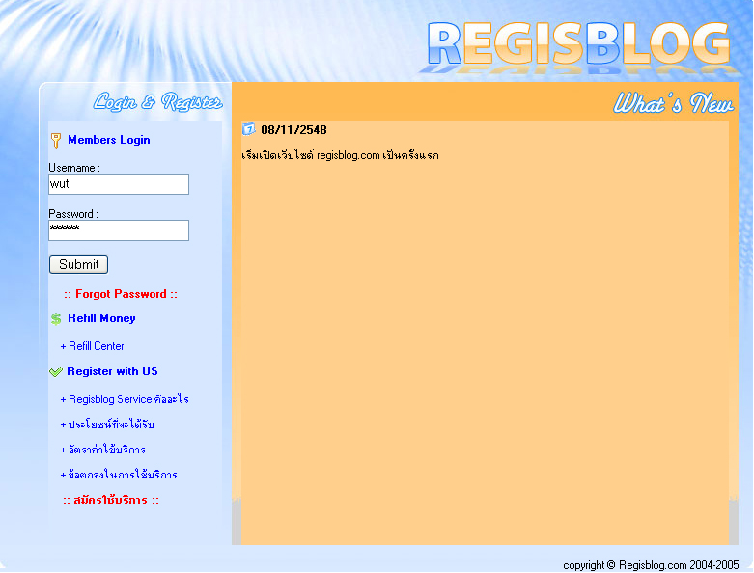

Slide 12
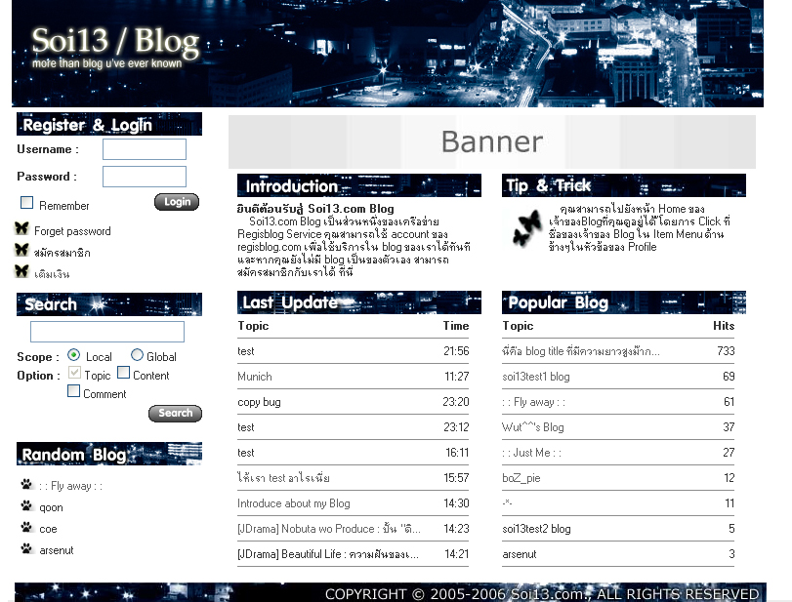

Slide 13
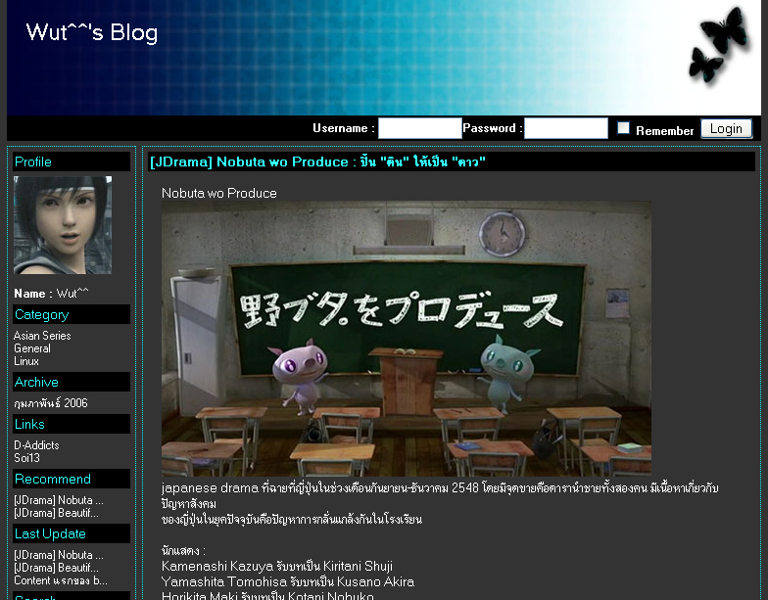
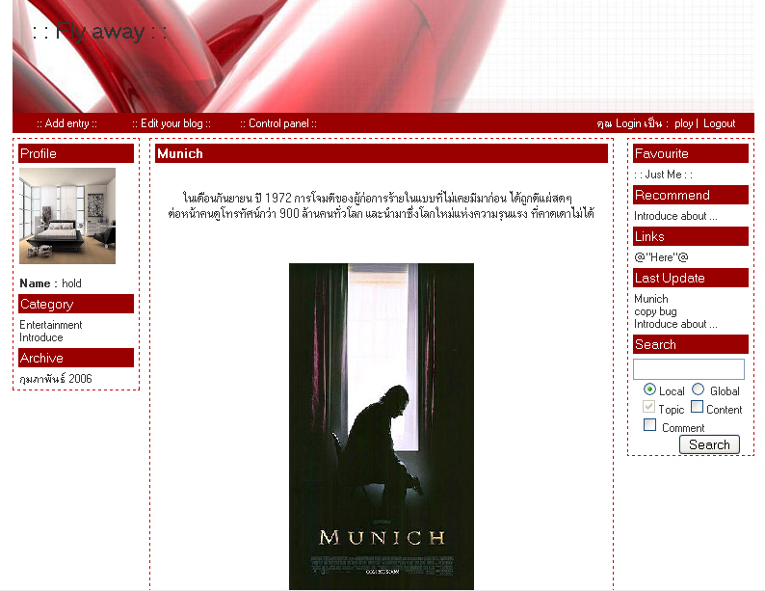

Slide 14
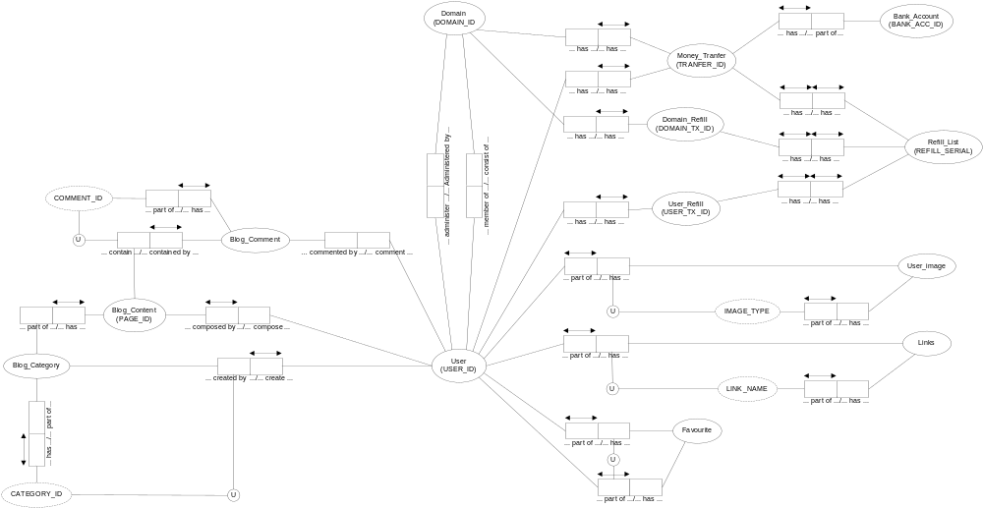
Database

Slide 15
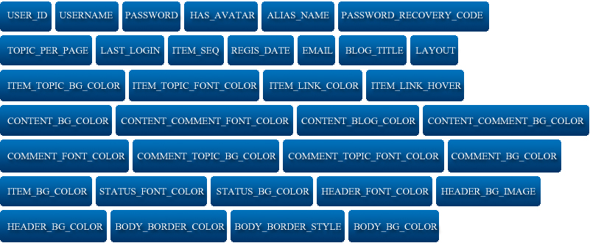
Database
User

Slide 16
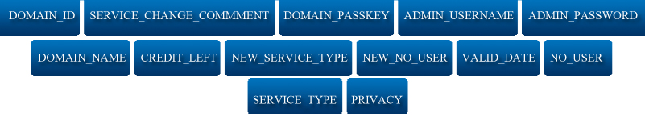

Database
Domain
Blog_Content

Slide 17

Database
Blog_Comment
Blog_Category

Slide 18



Database
Links
Favourite
User_Image

Slide 19
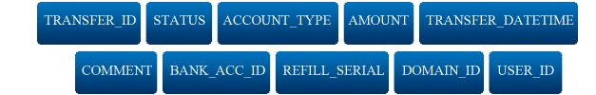
Database
Money_Transfer
Bank_Account

Slide 20

Database
Refill_List
User_Refill
Domain_Refill

Slide 21
ผลการดำเนินงานโครงงาน
รูปแบบของระบบ Hardware ที่จะใช้ในโครงงาน
รูปแบบของระบบในส่วนที่เป็น Web Application และ Web Service
รูปแบบของบริการต่างๆที่จะมีให้บริการในระบบ
รูปแบบการจัดเก็บค่าบริการของระบบ
โครงสร้างของฐานข้อมูลที่ต้องใช้ในระบบ

Slide 22
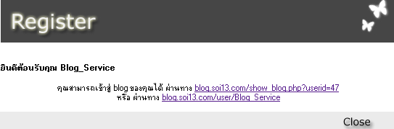
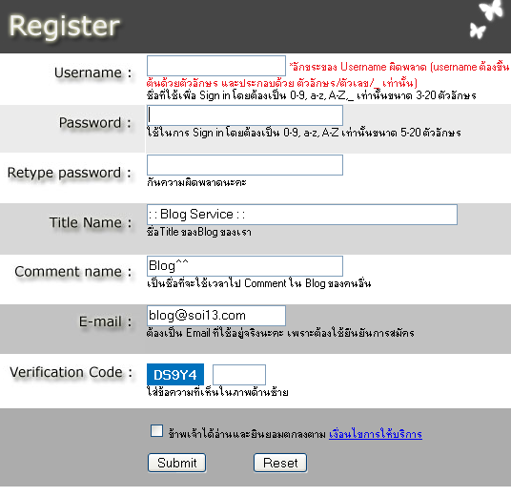
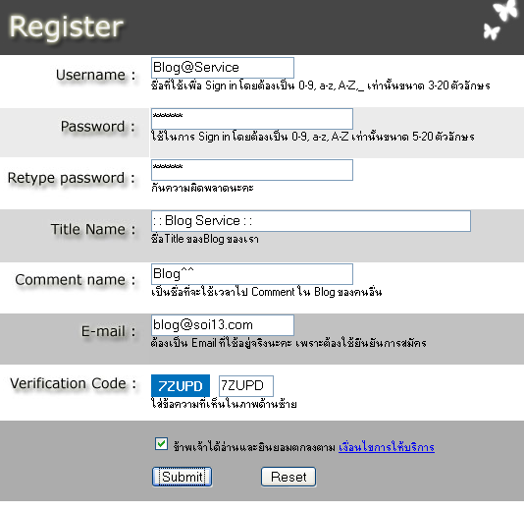
Register

Slide 23
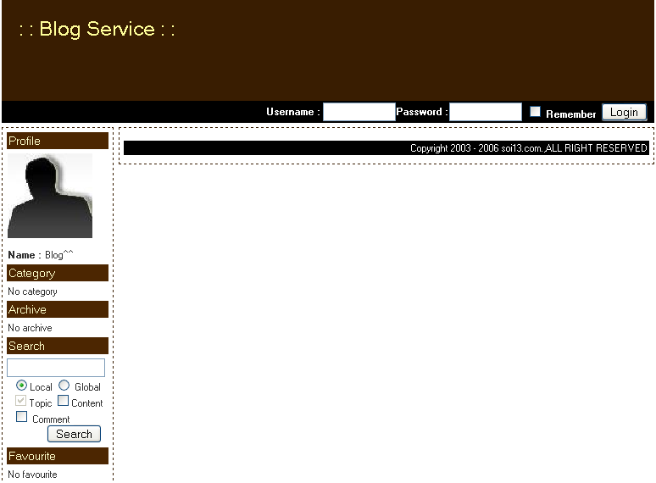

Slide 24
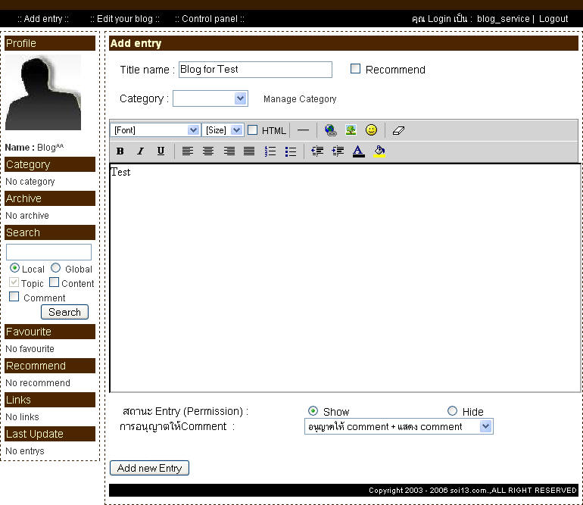

Slide 25
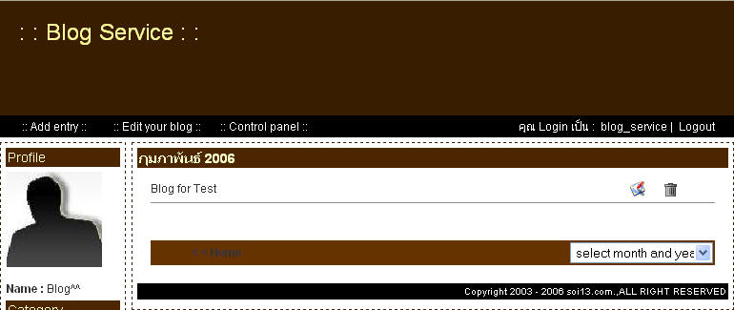

Slide 26
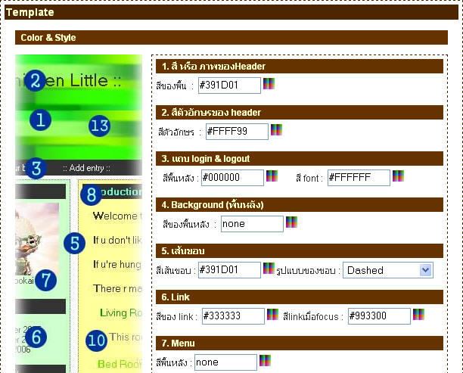

Slide 27
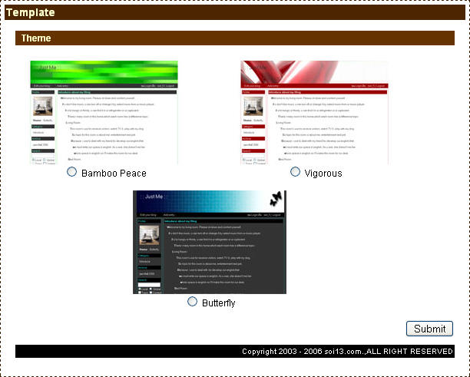

Slide 28
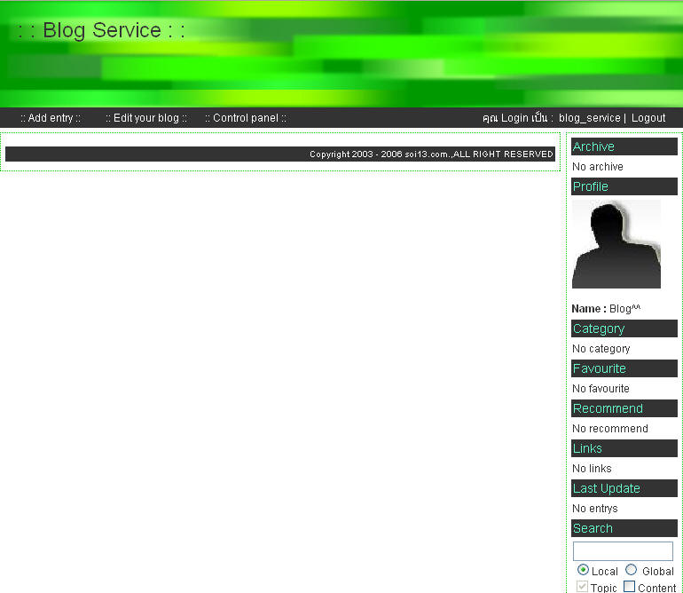

Slide 29
แนวทางในการพัฒนาต่อ
พัฒนาการใช้งานที่สามารถเก็บเงินผู้ใช้งานได้เพิ่มเติม
พัฒนาลูกเล่นที่ระบบมีให้กับผู้ใช้งานให้มากขึ้น
พัฒนาเดสก์ทอปแอพพลิเคชั่นที่ช่วยให้ผู้ใช้งานสามารถเขียน/อ่าน/แสดงความคิดเห็น ต่อ Blog ของตนเอง และผู้อื่นได้โดยไม่ต้องใช้งานเว็บบราวเซอร์

